Slide 1
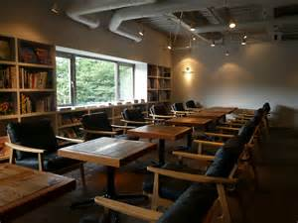
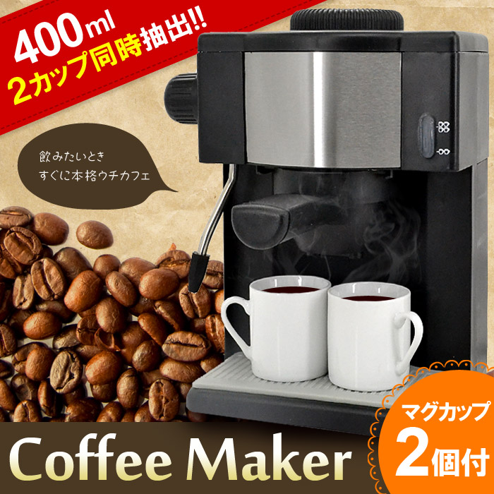
完全セルフ
・吉祥寺駅から歩いて1分！！
・あなた好みのコーヒーを！！

